Slide 1
期末软件测试項目 {书店管理系统}测试计划

Slide 2
1.软件项目介绍
本书店管理系统包括用户注册与登录、书籍信息管理、借阅管理、用户留言、用户权限管理等功能。是一个基于JSP+Servlets实现的书店管理系统。
系统分为管理员、读者两个登录角色，一共是8个功能模块，包括书籍管理、用户管理、借阅管理、图书详情、书架管理、找回密码、用户注册、用户登录这几个模块
书籍管理：包括添加书籍、删除书籍、修改书籍信息、查询书籍等功能。
用户管理：可以对读者或管理员信息的修改和删除，增加用户，修改用户管理权限。完成用户登录，注册和退出功能。
借阅管理：记录读者的借书行为，包括借书时间、图书信息等，以及处理读者的还书行为，更新图书库存状态。
图书详情：读者可以查看图书详情，在书底下留下评论
书架管理：读者可以添加图书到自己的书架中
找回密码：允许读者或管理员通过账号找回密码。
用户注册：允许用户在登录界面注册账号
用户登录：运行用户在登录界面登录自己的账号

Slide 3
2.软件需求分析(软件规格)
作为书店的经营者，我们委托软件开发公司开发一套书店管理系统，需求如下：
系统必须支持管理员对图书的增删改查操作。
系统必须支持管理员对用户的增删改查操作。
需要有读者注册、登录和退出功能，支持权限管理。
系统应记录每本书的借阅情况。
应支持用户查找登录密码。
应支持读者在书籍底下留言
应支持读者收藏书籍到自己的书架当中
应支持读者通过书名查找书籍
安装条件：win7以上可用、8GB内存、硬盘空间1GB、JDK8以上、TomCat8以上
效能：支持200人以上同时操作
UI：简洁易懂

Slide 4
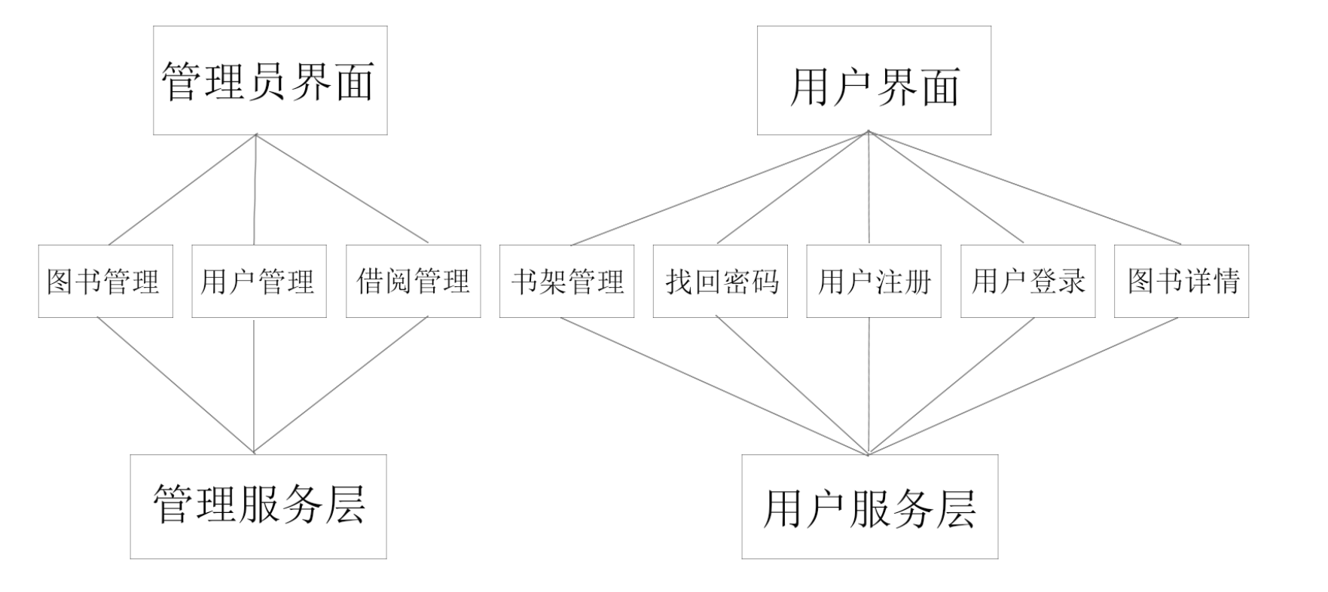
3.展开软件架构设计

Slide 5
4.开发测试计划(静态评审、单元测试与集成测试)
对各功能模块准备测试计划：
1.代码静态评审
使用SonarLint工具来对代码进行静态评审
2.单元测试
3.集成测试至少做一组(下到上或上到下)：
书籍管理模块+DAO+JDBC->JSP
用户管理模块：
条件：实现对用户的管理
测试用例1：添加正确信息
测试用例2：添加错误信息
测试用例3：更新用户信息
测试用例4：删除用户信息
图书管理模块：
条件：实现对图书的管理
测试用例1：增加书籍
测试用例2：更改书籍信息
测试用例3：删除书籍
用户登录模块：
条件：实现用户登录系统
测试用例1：登录管理员账号
测试用例2：登录读者账号
测试用例3：登录读者账号失败

Slide 6
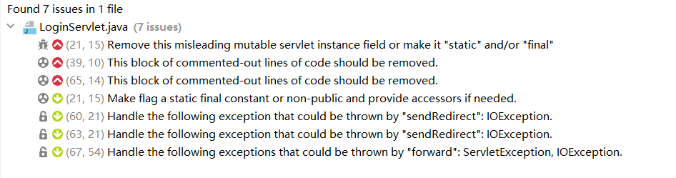
静态评审
21, 15) Remove this misleading mutable servlet instance field or make it "static" and/or "final"
问题: 第21行有一个可变且可能引起误解的 Servlet 实例字段。建议移除它，或者将其声明为 static 和/或 final。
(39, 10) This block of commented-out lines of code should be removed.
问题: 第39行有一段被注释掉的代码块。建议移除它。
(65, 14) This block of commented-out lines of code should be removed.
问题: 第65行有一段被注释掉的代码块。建议移除它。
(21, 15) Make flag a static final constant or non-public and provide accessors if needed.
问题: 第21行的 flag 应该被声明为 static final 常量，或者如果不是公共的，提供访问器方法。

Slide 7
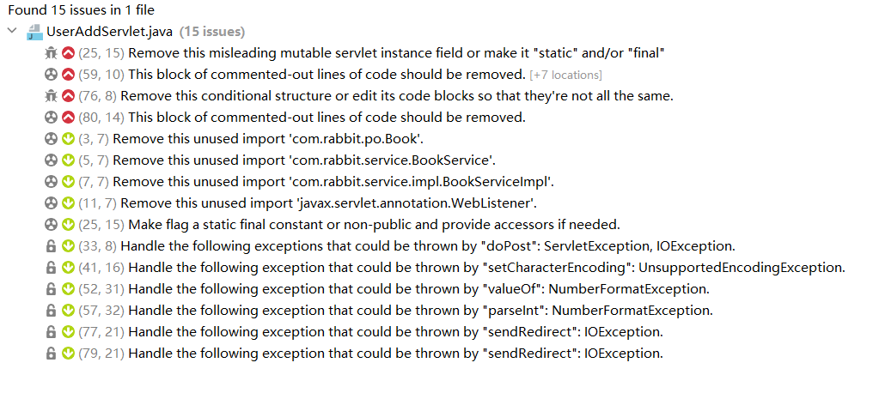
(25, 15) Remove this misleading mutable servlet instance field or make it "static" and/or "final"
问题: 第25行有一个可变且可能引起误解的 Servlet 实例字段。建议移除它，或者将其声明为 static 和/或 final。
(59, 10) This block of commented-out lines of code should be removed. [+7 locations]
问题: 第59行开始有一段被注释掉的代码块，建议移除。这个问题在7个不同的位置被标记。

Slide 8
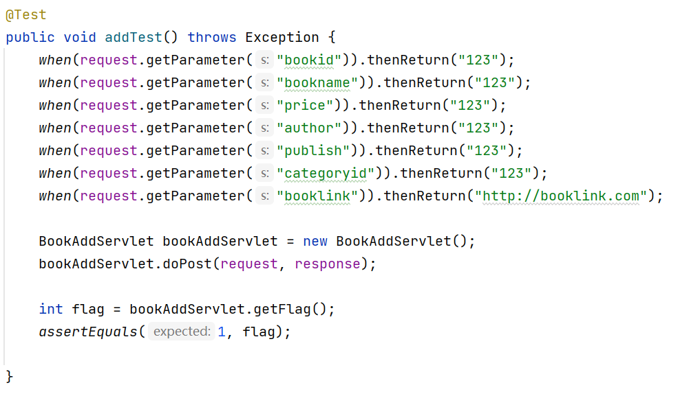
单元测试
（一）addTest
测试目的：验证BookAddServlet是否能够成功添加书籍。
测试代码：
测试分析：模拟HTTP请求参数，包括书籍的ID、名称、价格、作者、
出版社、分类ID和链接。通过assertEquals(1, flag);断言检查
BookAddServlet的getFlag()方法返回值是否为1

Slide 9
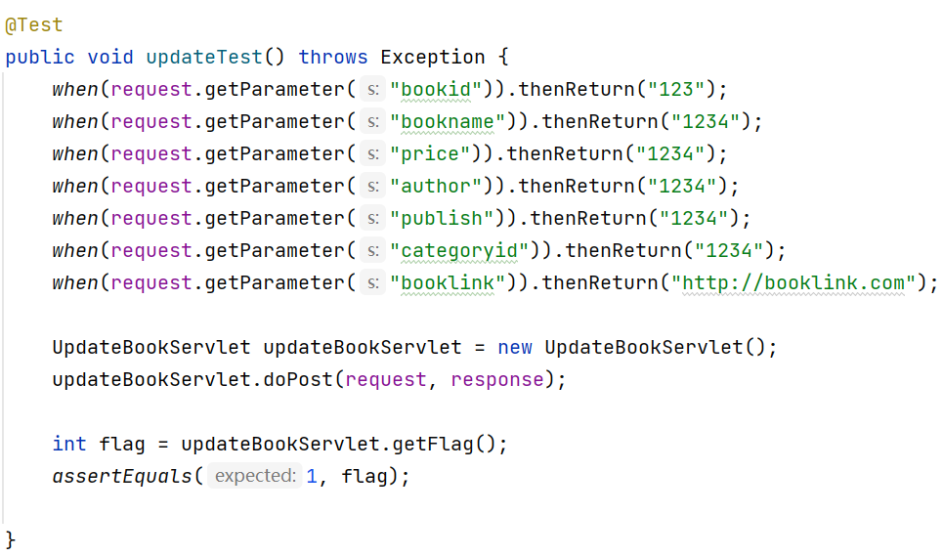
（二）updateTest
测试目的：验证UpdateBookServlet是否能够成功更新书籍信息。
测试代码：
测试分析：模拟HTTP请求参数，包括更新后的书籍
信息。通过assertEquals(1, flag);断言检查
UpdateBookServlet的getFlag()方法返回值是否为1，
表示更新成功。

Slide 10
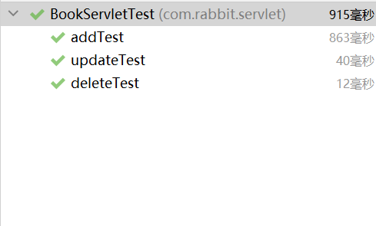
执行结果：

Slide 11
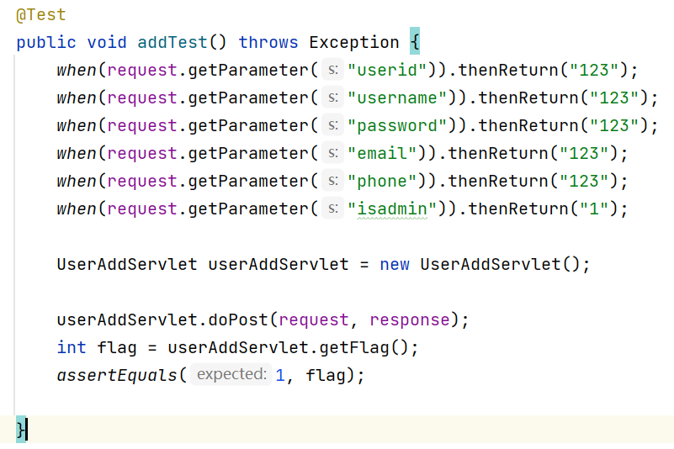
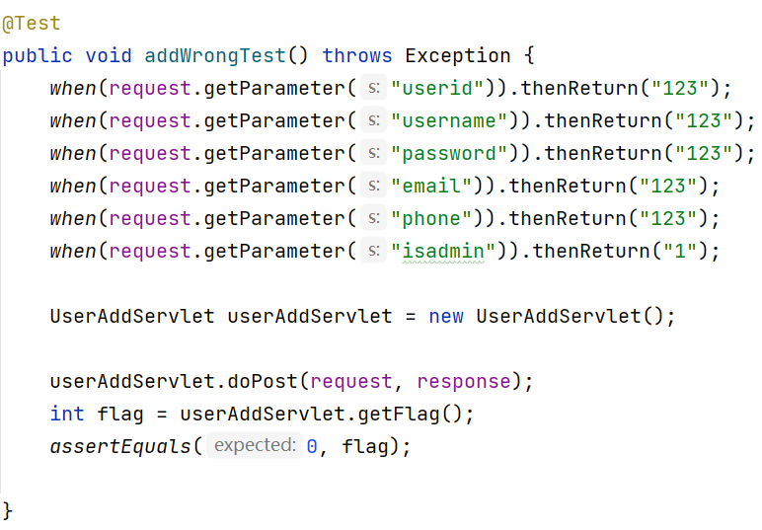
集成测试

Slide 12
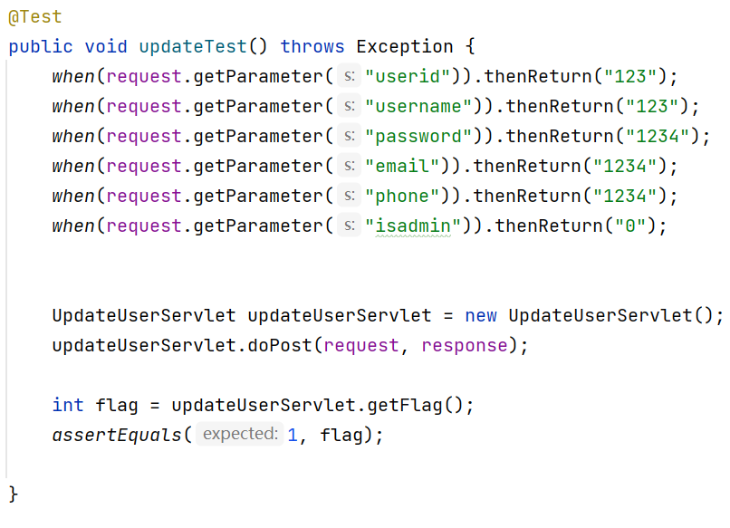
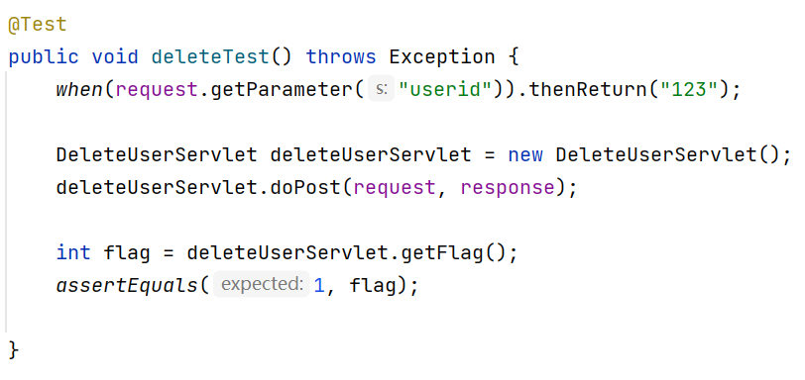

Slide 13
（一） addTest
测试目的：验证用户添加操作是否成功。
测试代码：
测试分析：模拟HTTP请求参数，包括用户ID、
用户名、密码、电子邮件、电话和是否为管理员。
通过assertEquals(1, flag);断言检查UserAddServlet的
getFlag()方法返回值是否为1，表示添加成功。
（三）updateTest
测试目的：验证用户信息更新操作是否成功。
测试代码：
测试分析：模拟HTTP请求参数，包括用户ID、
用户名、密码、电子邮件、电话和是否为管理员。
通过assertEquals(1, flag);断言检查UpdateUserServlet的
getFlag()方法返回值是否为1，表示更新成功。
（二） addWrongTest
测试目的：验证添加已有用户是否失败
测试代码：
测试分析：模拟HTTP请求参数，包括用户ID、
用户名、密码、电子邮件、电话和是否为管理员。
通过assertEquals(1, flag);断言检查UserAddServlet的
getFlag()方法返回值是否为0，表示添加失败。
（四） deleteTest
测试目的：验证用户删除操作是否成功。
测试代码：
测试分析：模拟HTTP请求参数，仅包括用户ID。
通过assertEquals(1, flag);断言检查DeleteUserServlet的
getFlag()方法返回值是否为1，表示删除成功。

Slide 14
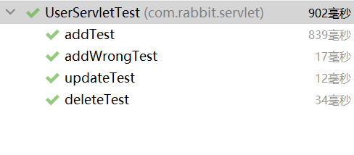
执行结果：

Slide 15
5.系统功能测试
系統測試在集成測試之後和驗收測試之前進行
用黑盒测试方法测试
用selenium工具测试
通过编写selenium脚本，实现对系统功能的自动化测试

Slide 16
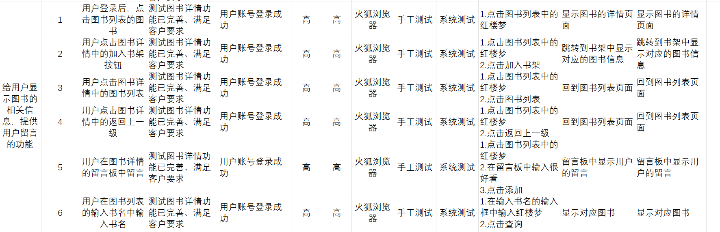
图书详情功能：
测试用例：
测试图书的显示信息是否正常，用户能否留言等功能

Slide 17
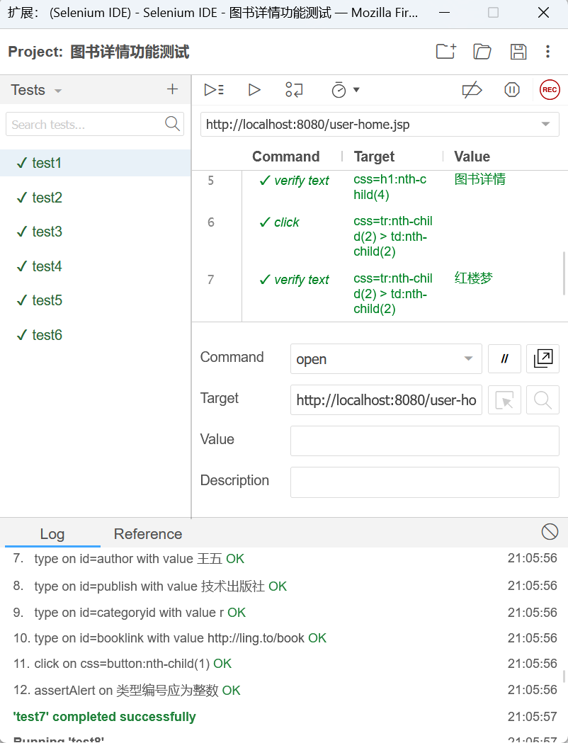

Slide 18
6.性能测试
用JMeter进行性能测试规划
用线程组模仿不同用户行为，并发访问
负载和压力测试至少200人以上
最后用命令模式(CLI)执行
结果用1.结果树统计表 2.时间图表呈现

Slide 19
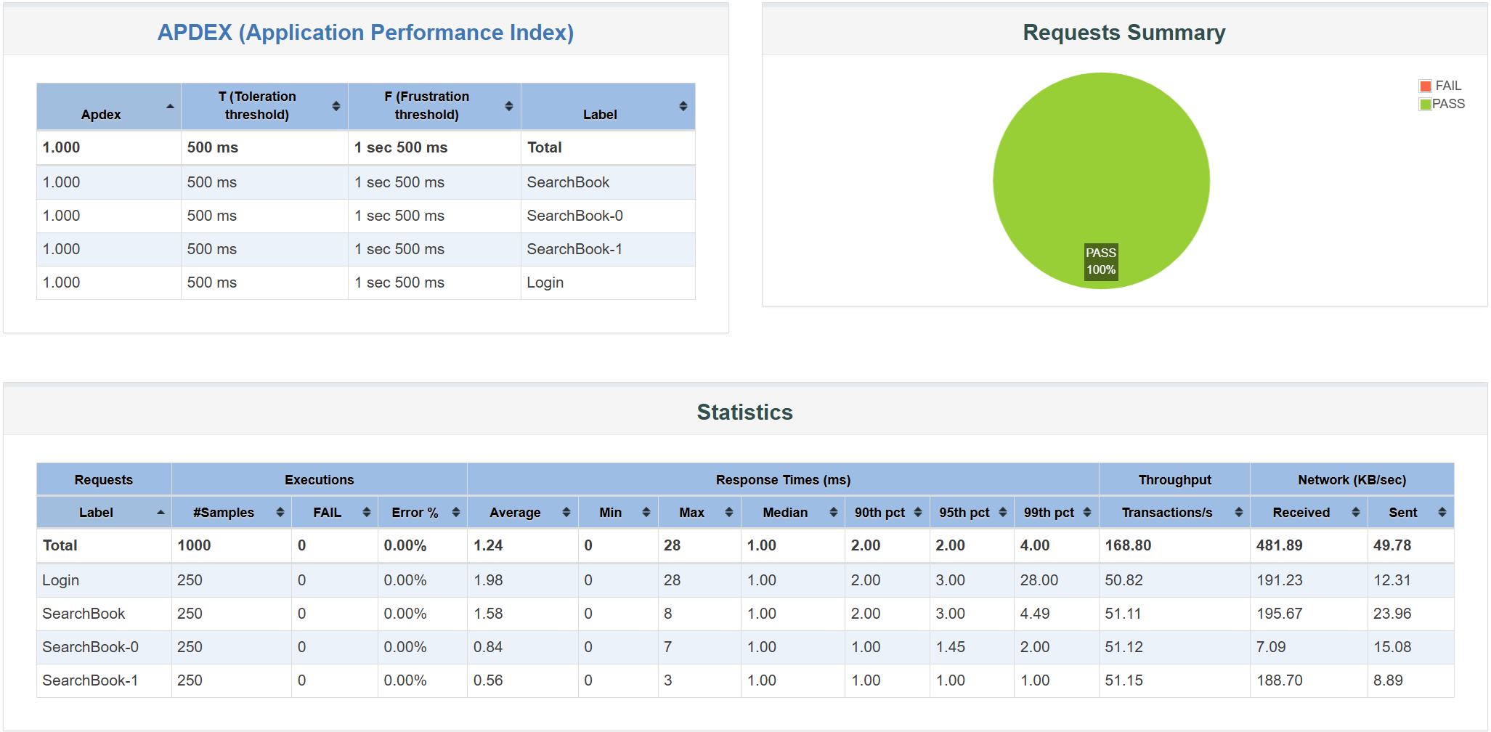
执行结果：

Slide 20
7.非性能测试

Slide 21
8.验收测试

